Slide 1
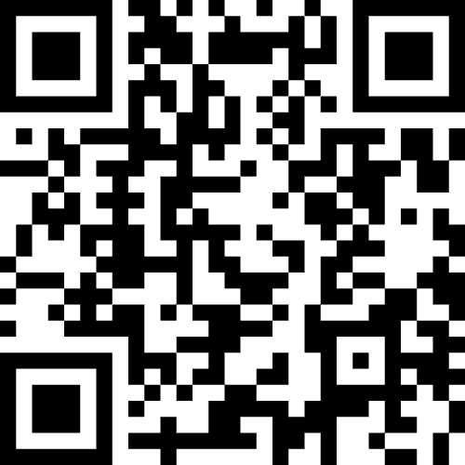
新社噶瑪蘭小吃店
花蓮縣豐濱鄉新社村 42 號/ 03-8711339
QR Code
https://hika.gigahertz.us
多國語圖片菜單
請用手機掃描 QR Code
Multilingual Picture Menu
Scan QR Code with Your Phone
多言語写真付きメニュー
スマホでQRコードをスキャンしてください
다국어 사진 메뉴
휴대폰으로 QR 코드를 스캔해 주세요
中文 · English · 日本語 · 한국어

